Slide 1


数字系统大作业成果汇报
——— 之FPGA游戏机
组长：叶方舟
组员：石滨溥 方逸可
2021.6

Slide 2

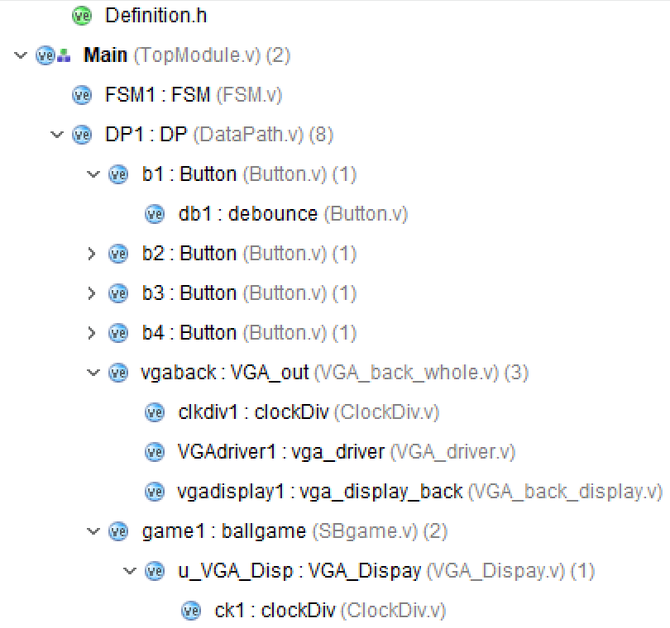
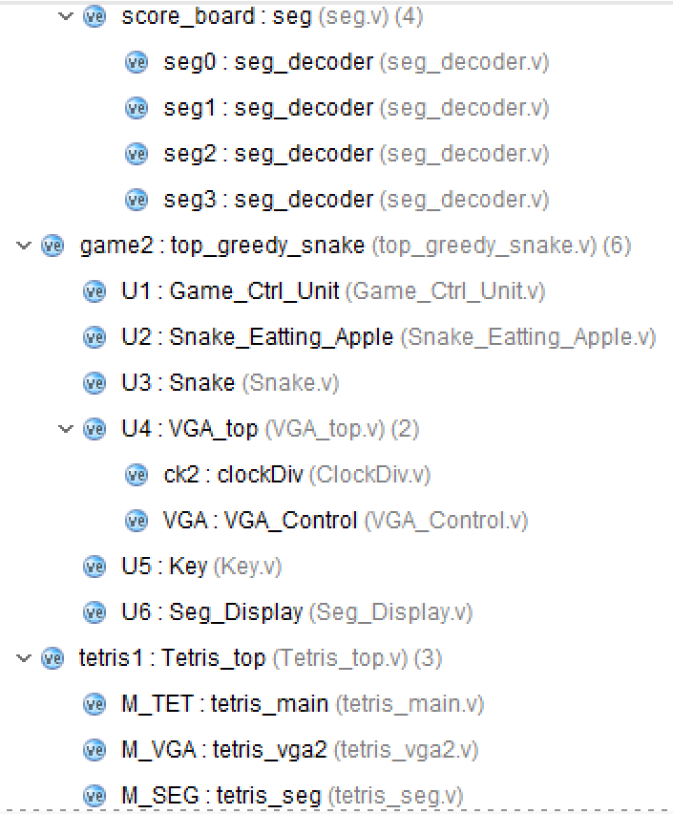
项目内容:
模块设计目录：
主页菜单
贪吃蛇
弹球
俄罗斯方块

Slide 3
系统组成：
FSM1
VGA
menu
Data
Path
主页、菜单和尾页
FSM
VGA
game1
FSM2
VGA
game2
game1
game2
game3
VGA
game3
FSM3

Slide 4
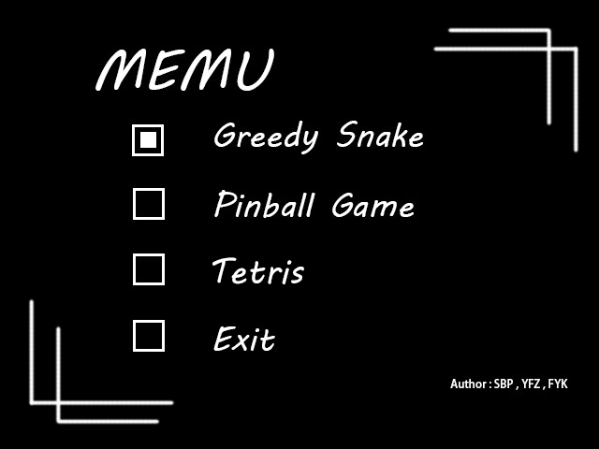

演示内容：
主页
功能：按钮用于切换游戏项目以及选择。在项目中，其中MENU字样是彩色的，以及选到什么项目其标签会变成红色。 演示

Slide 5
演示内容：
2. 贪吃蛇游戏
游戏说明：按上、下、左、右四个键可以操纵蛇的移动，当蛇头碰到“苹果”（黄色的小方块）时蛇会增长一截，并记一分，分数会显示在七段数码管上。当蛇头碰到墙壁或者撞到自己的身体时，游戏结束并重新开始。
演示

Slide 6
演示内容：
3. 弹球游戏
游戏说明：按上、下、左、右四个键可以分别控制红色和蓝色的滑块的移动，以及有四个开关来控制小球和滑块移动的速度。同时，当小球未被接到时，对方得一分，得分显示在七段数码管上。
演示

Slide 7
演示内容：
4. 俄罗斯方块
游戏说明：按上键用于改变操纵方块的样式；按下键加速方块的掉落；按左、右键分别用于左、右移动方块。当一层被填满后会清除这一行，同时记得一分。得分在七段数码管上显示。
演示

Slide 8
遇到的问题及解决方案：
1、图像存储（BRAM与LUT自搭）
2、PS2手柄（FPGA与手柄通信）
3、时钟分频（25MHz以及其他）
4、颜色和形状
5、游戏逻辑

Slide 9
小组分工：
石滨溥：主要负责主页菜单、背景、俄罗斯方块以及游戏整合，其余部分也有渗透
方逸可：主要负责弹球游戏以及七段数码管计分，其余部分也有渗透
叶方舟：主要负责贪吃蛇以及大部分报告的攥写 ，其余部分也有渗透
工作占比：33.3%，33.3%，33.3%

Slide 10
恳请批评指正
谢谢

